Slide 1
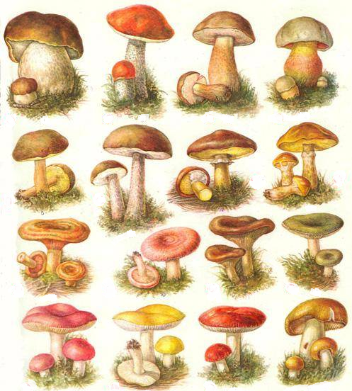
Грибы
Что ни шаг, деревья чаще, и, сойдя с лесной тропы, В сонных зарослях молчащих собираем мы грибы. Боровик тугой и яркий пригодится для поджарки. Встали рыжики под елку - их, конечно, на засолку. А лисички так неброски, не видать из-под листа. Плутоваты, как их тезки, хоть и нет у них хвоста. Вечереет. Чутким лосем, хрустнув веткой на ходу, Мимо нас проходит осень с влажным ветром в поводу. Что ни шаг, деревья гуще, не видать лесной тропы, Колдовством своим хитрющим закружили нас грибы.
МБОУ Сявская СОШ
Презентация по теме грибы
Выполнил ученик 7 класса
Бурков Андрей Алексеевич
Проверила Новикова Анастасия Александровна
П.Сява 2014-2015 год.

Slide 2
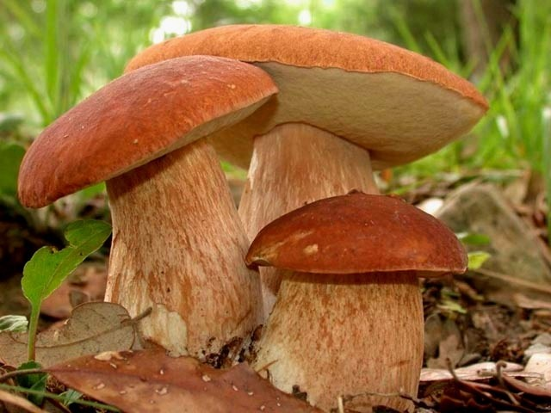
Белый гриб
По данным известного ученого-миколога Б. П. Василькова, белый гриб на территории нашей страны имеет 19 форм, отличающихся главным образом окраской плодового тела и микоризой (способностью вступать в симбиоз с той или иной древесной породой). В народе белый гриб называют боровиком, коровкой, медвежатником, глухарем, печурой.

Slide 3
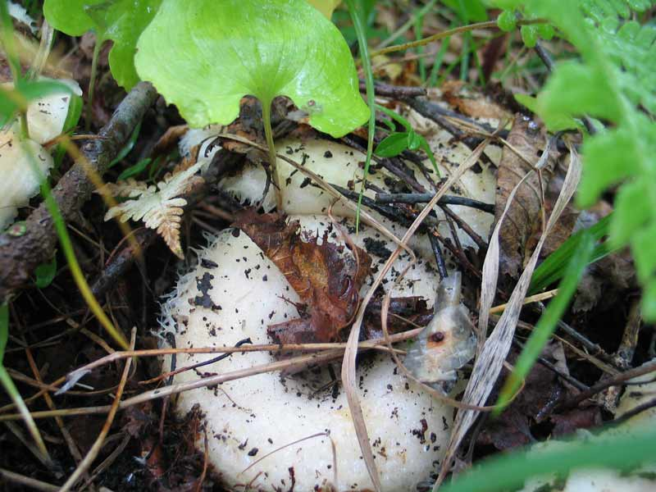
Белый груздь
Груздь белый имеет латинское название Lactarius resimus, относится к роду млечниковых семейства сыроежковых. В народе этот гриб имеет множество названий: груздь настоящий, груздь сырой, правский груздь. Растет в березовых лесах или в смешанных лесах с примесью березы с июля по сентябрь. Распространен в Европейской части России в Забайкалье и в Сибири, встречается в Поволжье и на Урале.

Slide 4
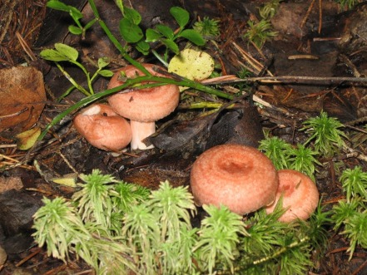
Волнушка
Волнушка белая встречается с начала августа по конец сентября в смешанных и лиственных лесах, образовывая микоризу главным образом с березой; предпочитает молодые березняки и приболоченные места. В удачный сезон может появляться в зарослях молодых березок в огромных количествах.

Slide 5
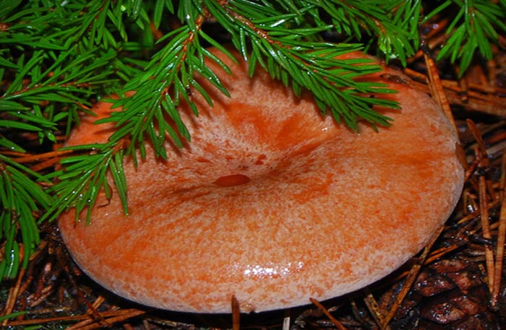
Рыжик
Между собой рыжики отличаются главным образом цветом мякоти и шляпки, реже сока. С рыжиком еловым путают волнушки розовые (отличить можно по цвету пластинок и соку – у рыжиков они оранжевые у волнушек бесцветные). Еловый рыжик имеет слегка горьковатый вкус. При заготовке приобретает зеленоватый оттенок. Рыжик настоящий от своих сородичей отличается более плотной ножкой, что является преимущественным показателем при засолке. К тому же настоящие рыжики сохраняют оранжевый цвет при мариновании и засаливании.

Slide 6
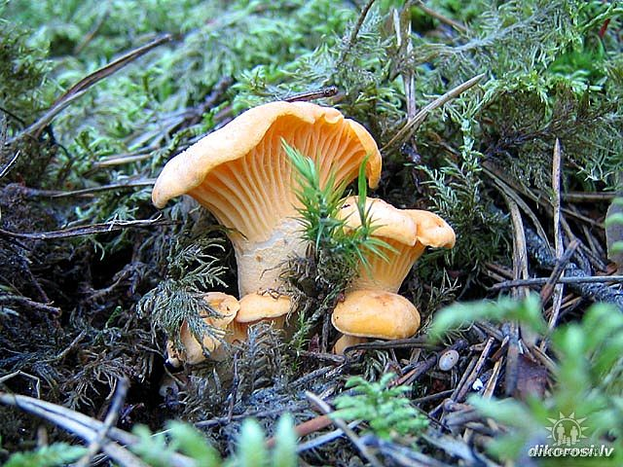
Лисичка
Произрастает большими группами с июля по октябрь в редких лиственных и хвойных лесах на мшистых местах. Лисички съедобны, употребляются как правило в свежем виде, так же могут быть засолены горячим способом.

Slide 7
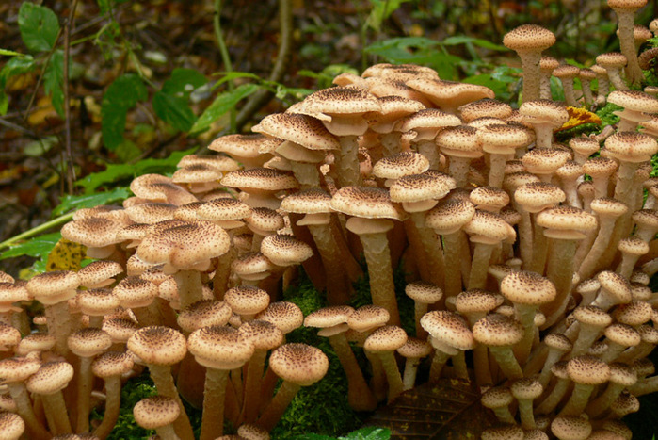
Опята
Рост происходит большими семействами, часто на пнях, подсвечивая их ночью. Опята осенние чаще всего встречаются в сырых лесах на пнях березы, осины, вяза и ольхи. Сбор урожая наступает в конце августа и длится до начала зимы, при условии, что температура не опускается ниже 10оС тепла. Шляпка у осеннего опенка достигает 17 см. У молодых грибов она выпуклая, у зрелых – плоская, имеющая волнистые края. Цвет варьируется от зеленовато-оливкового до темно-коричневого.

Slide 8
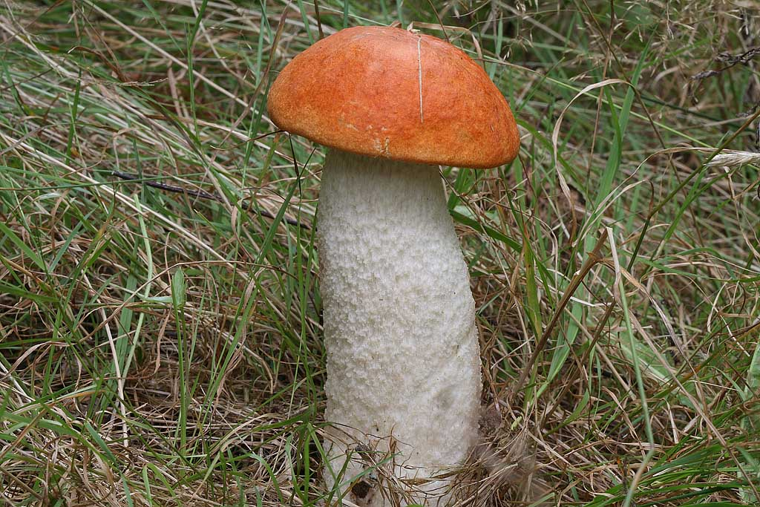
Подосиновик
Различают несколько видов подосиновиков, но наиболее часто встречаются подосиновик красный, желто-бурый, дубовый, еловый, сосновый. Подосиновик красный – (красный гриб, красюк, осиновик, красноголовик) довольно крупный представитель грибного царства. Шляпка гриба может достигать 30 см в диаметре. У молодых грибов она полушаровидная, край плотно прижат к ножке. У зрелых грибов – подушковидной формы с легко отделяющейся ножкой. Цвет кожицы красный или терракотовый. Поверхность гладкая, немного бархатистая.

Slide 9
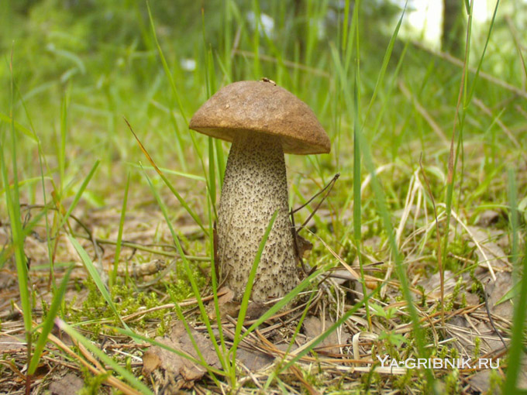
Подберёзовик
У подберезовика шляпка может варьироваться от светло-серого до темно-коричневого (цвет зависит, очевидно, от условий произрастания и вида дерева, с которым образована микориза). Форма — полушаровидная, затем подушкообразная, голая или тонко войлочная, диаметром до 15 см, в сырую погоду чуть слизистая. Мякоть белая, не меняющая цвета или слегка розовеющая, с приятным «грибным» запахом и вкусом. У старых грибов мякоть становится очень губчатая, водянистая.

Slide 10
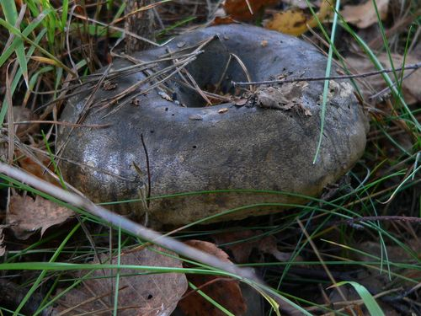
Чёрный груздь
Если год благоприятен, то встречаются эти грибы большими семьями. Лучше всего гриб разрастается на мшистом месте, на которое попадает много света. Размер диаметра шляпки до 20 см. Когда гриб растет, шляпка у него плоская, края – слабо опущены и загнуты вниз, но с возрастом шляпка приобретает форму воронки. Гриб в народе прозван еще чернушкой, из-за темного оттенка шляпки. Пластинки его тоже не совсем белые, словно грязные. Чёрный груздь имеет плотную, крепкую мякоть, на изломе которой выступает млечный сок, темнеющий со временем. Ножка гриба длиной до 10 см, книзу сужена и имеет буровато-зеленый цвет.

Slide 11
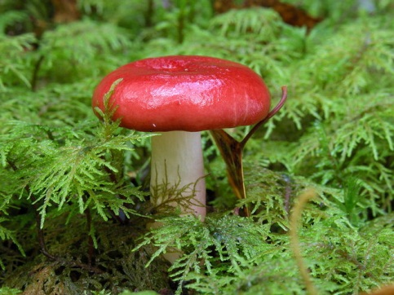
Сыроежка
Сыроежка – самый распространенный гриб России. Сыроежки растут в любых лесах – лиственных, хвойных или смешанных. Эти красивые грибочки незаслуженно обделены вниманием: грибники и кулинары считают сыроежки третьесортными и берут их лишь тогда, когда не находят другие грибы. Конечно, вкус – дело индивидуальное, и к каждому виду гриба надо найти свой подход или стиль, если хотите.

Slide 12
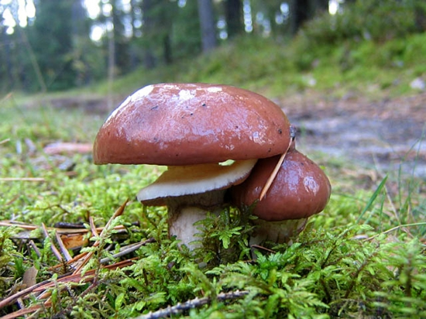
Маслята
Масленок внешне похож на желчный гриб, который является несъедобным. У них, в отличие от маслят, внутренняя сторона шляпки имеет бледно-сиреневый оттенок. Мякоть при изломе светло-голубая. По вкусу проверить гриб масленок очень сложно, так как и съедобный масленок имеет горьковатый вкус. Этот гриб получил такое название из-за своеобразного покрытия верхнего слоя шляпки, которое имеет как - бы маслянистую консистенцию. Также мякоть, имеющая нежно-желтый оттенок, напоминает цвет сливочного масла.

Slide 13
Спасибо за внимание!!!

